Slide 1
Тема 13 Программирование с использованием файлов
Понятие файла
Операции над файлами
Компоненты
TopenDialog и TsaveDialog

Slide 2
Понятие файла
Под файлом в программировании понимается поименованное место на некотором устройстве компьютера (память, диск, принтер, сканер, …)
куда помещается нужная информация
Часто, в виде жаргона, эти размещенные в файле данные называют файлами.
В языке Паскаль для организации и последующей работы с файлами (запись данных в файл, чтение из файла) предусмотрен специальный файловый тип переменных.
Операциям над переменными файлового типа соответствуют определенные действия над внешними носителями (дисками, магнитными лентами, принтерами,......).

Slide 3
Файловая переменная
Переменная типа файл, в языке Паскаль представляет последовательность однотипных компонент, соответствующих последовательности записей на внешнем носителе
Var
Fl1,Fl2:File of <тип компонент>;//типизированные
Lw,Lr:TextFile;//текстовые файлы
f1,f2,f3:File;//нетипизированные файлы

Slide 4
Организация файла в компьютере
Для наглядности удобно представлять, что данные в файле записаны на некоторой магнитной ленте, как это показано на следующем рисунке:
Здесь записывается необходимая информация о файле
Признак конца файла
BOF
0
1
2
n-2
n-1
EOF
2
Указатель определяет положение магнитной головки. Сейчас он установлен на 2-ю компоненту файла
Магнитная лента

Slide 5
Работа с типизированными файлами
Type
Tipk=<тип компонент файла Fl>;
Tipf= file of Tipk;
Var
Fl:Tipf;
Fk:file of Tipk;
x,y,z:Typk;
Начинается работа с процедур открытия файла
AssignFile(Fl,<имя файла>:String);
Reset(Fl); или Rewrite(Fl);
После открытия файла указатель установлен в ноль

Slide 6
открытие1
AssignFile(Fl,’D:/work/MySin.dat’);
Rewrite(Fl);
Имя будет MySin.dat
Если был файл с именем MySin.dat
То он будет стерт!!!
BOF
EOF
0

Slide 7
открытие2
AssignFile(Fl, ’D:/work/MySin.dat’);
Reseat(Fl);
BOF
0
1
2
3
n-1
EOF
0
Если файл с именем MySin.dat отсутствует
То будет ошибка!!!

Slide 8
Открытие 3
AssignFile(Fl,’MySin.dat’);
try Reseat(Fl)
except Rewrite(Fl)
end;

Slide 9
Запись в типизированный файл
Var
Fl:file of Tipk;
x,y,z:Tipk;
Запись производится на место того компонента, на который указывает указатель
Write(Fl,x);
Write(Fl,y,z);
BOF
x
y
z
3
n-1
EOF
3

Slide 10
Чтение из типизированного файла
Чтение значений переменных производится из компонента, на который показывает указатель.
Используется оператор
Read(Fl,x);
Read(Fl,y,z);
При чтении каждой переменной указатель увеличивается на единицу

Slide 11
Пример чтения
BOF
32
48
54
71
EOF
0
4
Read(Fl,x);
Read(Fl,x);
Read(Fl,y,z);
Переменные x,y,z примут значения
X=48, y=54, z=71
Если при попытке чтения указатель показывает на EOF будет ошибка

Slide 12
Проверка конец файла
Распознать ситуацию, когда указатель установлен на конец файла, можно с помощью функции
bl:=Eof(Fl); bl=True, если конец
bl=Fulse, если нет
Организовать чтение с проверкой этого условия можно, например, следующим образом:
i:=0;
while not Eof(Fl) do
begin inc(i); Read(Fl,x[i]) end;

Slide 13
Количество компонентов, записанных в типизированном файле, можно определить с помощью функции
N:=FileSize(Fl);

Slide 14
указатель установить на номер компоненты
Seek(Fl,k:longint);
k – номер, в который устанавливается указатель
Например Seek(Fl,2); приведет к состоянию
Текущее положение указателя можно узнать с помощью функции
k:=FilePos(Fl);
BOF
0
1
2
n-2
n-1
EOF
2

Slide 15
После завершения работы с файлом необходимо закрыть его
CloseFile(Fl);

Slide 16
Задача: найти и заменить в текстовом файле символы И на I
Var fl:file of char; c:char; k:longint;
Assign(fl,’sin.pas’);
Reset(fl);
while not Eof(fl) do
begin
Read(fl,c)
if c=’и’ then begin
k:=FilePos(f);
seek(fl,k-1);
wtite(fl,’i’)
end;
end;

Slide 17
Задача: поменять местами компоненты с номерами i j
. . .
Type Tfile=file of Tipk;
Procedure rev(fl:Tfile;i,j:longint);
Var x,y:Tipk;
Begin
Seek(fl,i); read(fl,x);
Seek(fl,j); read(fl,y);
Seek(fl,i); write(fl,y);
Seek(fl,j); write(fl,x);
End;

Slide 18
Буферизация
Любая работа с файлом осуществляется через буфер.
Для этого в оперативной памяти выделяется массив из определенного к-ва байтов, который называется буфером.
Когда мы пишем write(fl,x); на самом деле запись идет не в файл, а в этот буфер.
Запись непосредственно в файл происходит в трех случаях:
буфер переполнился, тогда его содержимое переписывается в файл
встретился оператор closefile(fl);
встретился оператор flush(fl);

Slide 19
Текстовые файлы
Var Lw,Lr:TextFile;//текстовые файлы
Текстовые файлы можно представлять эквивалентным типизированным файлом компонентами которого являются символы.
В текстовом файле последовательность символов разбита на строки различной длины
В конце каждой строки ставится специальный признак EOLN (End of LiNe)
В конце файла признак конца файла EOF

Slide 20
Особенности работы с текстовым файлом
после открытия файла процедурой Reset(Lr) разрешается только чтение
Read(Lr,a,b);
Readln(Lr,c);
Readln(Lr);
Readln(Lr,d);
a,b,c,d – числа, символы, строки, которые были ранее записаны с помощью Write().

Slide 21
Особенности работы с текстовым файлом
После открытия файла процедурой Rewrite(Lw) разрешается только запись в него, при этом предыдущий файл стирается
При открытии процедурой Append(Lw); указатель ставится на конец текстового файла и последующие записи добавляются в новые строки.

Slide 22
Запись в текстовый файл
Write(Lw,a,b); а,b – числа, строки
Форматированная запись
Writeln(Lw,c:8,’переменная d=’,d:10:2);
Writeln; - перевод строки,
записывается признак конца строки Eoln (#13#10)
При записи широко используются форматирование и автоматически происходит преобразование чисел в их строковые представления

Slide 23
Не типизированные файлы
Var fl:File;
Открытие:
Reset(Fl,size); Rewrite(Fl,size);
Size – размер компонента в байтах.
Тип компонент этих файлов заранее не оговорен и они считаются последовательностью байт.
Их можно использовать для чтения/записи файлов любого типа (обычно графических) а так же для организации высокоскоростного обмена между дисками и памятью

Slide 24
Компоненты TopenDialog и TsaveDialog
Предназначены для выбора требуемого файла на диске через удобное окно просмотра.
Результатом этого выбора является имя и маршрут к файлу помещаемому в переменную строкового типа которые затем используются в процедуре

Slide 25
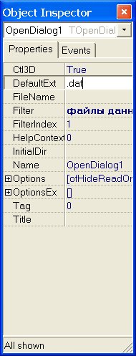
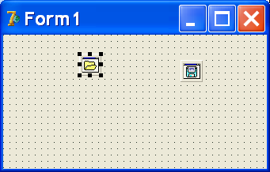
Поместим на форму компоненты TopenDialog и TsaveDialog из (Dialog)

Slide 26
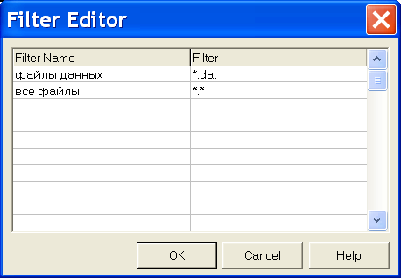
Настройка компонентов
Щелкнув свойство Filter в появившемся окне заполним
Для того, чтобы файл автоматически записывался и читался с указанным расширением в свойстве DefaultExt
Запишем
.dat

Slide 27
Работа с компонентом (чтение)
procedure TForm1.Button1Click(Sender:…);
var ImaFl:string; Fl:file of char;
begin
If OpenDialog1.Execute then
begin
ImaFl:=OpenDialog1.FileName;
AssignFile(Fl, ImaFl );
Reset(Fl);
<работа с файлом Read(Fl, …);>
CloseFile(Fl);
end;
end;

Slide 28
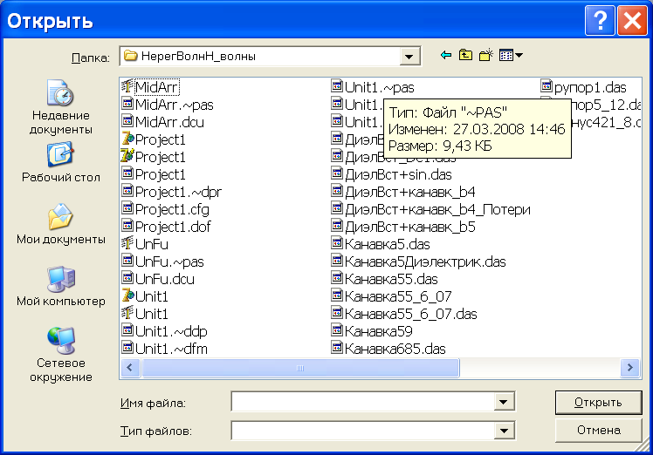
После нажатия на кнопку в открывшемся окне выбрать нужный файл
Myfile.dat

Slide 29
Работа с компонентом (запись)
procedure TForm1.Button2Click(Sender:…);
var ImaFl:string; Fl:file of char;
begin
If SaveDialog1. Execute then
begin
ImaFl:=SaveDialog1.FileName;
AssignFile(Fl, ImaFl );
Rewrite(Fl);
<работа с файлом Write(Fl,…);>
CloseFile(Fl);
end;
end;

Slide 30
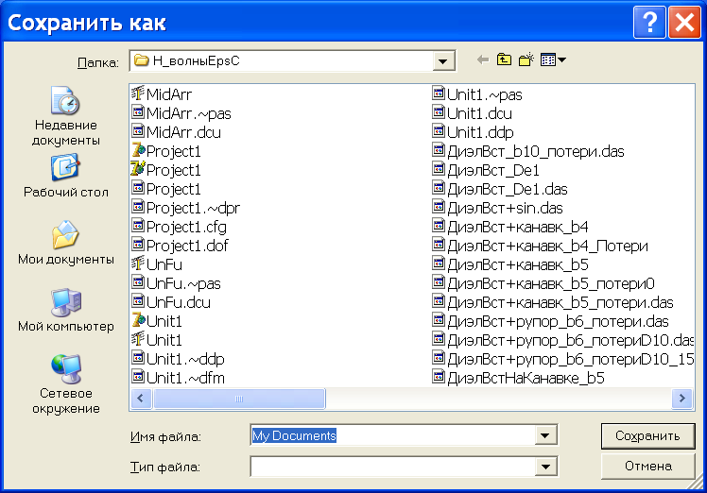
После нажатия на кнопку в открывшемся окне выбрать нужный файл
Myfile.dat

Slide 31
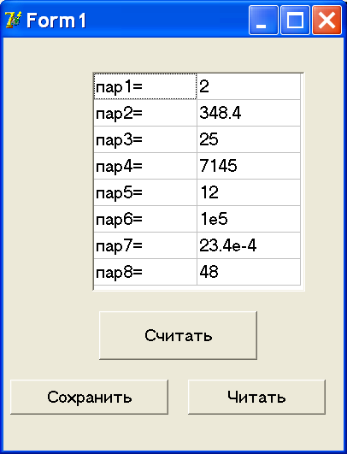
Сохранение исходных данных в файл
У любой программы имеется большое количество исходных параметров. Задавая их различные значения получаем требуемый результат.
Обычно приходится изменять значения лишь одного-трех параметров.
Результат хороших вариантов параметров удобно записать, чтобы в последующем начать работу с ними.
Для этой цели организуем две кнопки «Сохранить» и «Читать»

Slide 32
Кнопка «сохранить»
procedure TForm1.Button1Click(Sender: TObject);
var ImaFl,st:string; Fl:textfile; i,j:word;
begin
If SaveDialog1. Execute then
begin
ImaFl:=SaveDialog1.FileName;
AssignFile(Fl, ImaFl );
Rewrite(Fl);
for i:=0 to 7 do
for j:=0 to 1 do
begin
st:=StringGrid1.Cells[j,i];
writeln(Fl,st);
end;
CloseFile(Fl);
end;
end;

Slide 33
Кнопка «читать»
procedure TForm1.Button2Click(Sender: TObject);
var ImaFl,st:string; Fl:textfile; i,j:word;
begin
If OpenDialog1. Execute then
begin
ImaFl:=OpenDialog1.FileName;
AssignFile(Fl, ImaFl );
Reset(Fl);
for i:=0 to 7 do
for j:=0 to 1 do
begin
readln(Fl,st);
StringGrid1.Cells[j,i]:=st;
end;
CloseFile(Fl);
end;

Slide 34
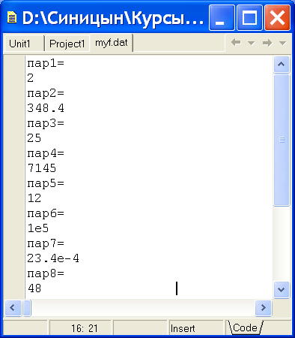
Содержимое файла myf.dat

Slide 35
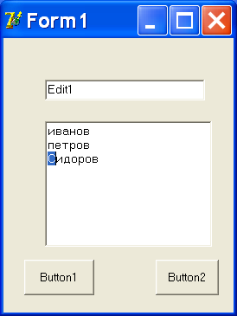
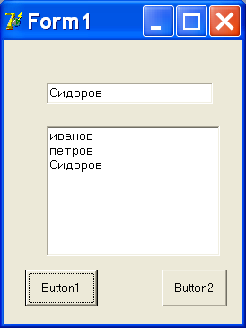
Работа с окном TMemo
Поставим курсор на нужную строку и нажмем кнопку 1

Slide 36
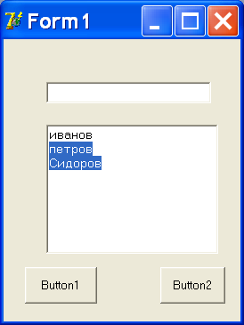
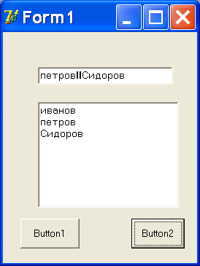
Работа с окном TMemo
Выделим нужный текст и нажмем кнопку 2

Slide 37
Зададим содержание окна
procedure TForm1.FormCreate(Sender: TObject);
begin
memo1.Clear;
z[1]:=‘Иванов';
z[2]:=‘Петров';
z[3]:=‘Сидоров';
memo1.Lines.Add(z[1]);
memo1.Lines.Add(z[2]);
memo1.Lines.Add(z[3]);
end;

Slide 38
Программа доступа к строке Tmemo
z:array[1..10] of string; k:word;
procedure TForm1.Button1Click(Sender: TObject);
begin
k:=memo1.CaretPos.Y+1; //позиция курсора
edit1.Text:=z[k];
end;
procedure TForm1.Button2Click(Sender: TObject);
begin
edit1.Text:=memo1.seltext; //выделенный текст
end;

Slide 39
Конец

